Slide 1

Framework para Despliegues - DataOps
Lima, 2024

Slide 2
Qué veremos
Alcance
Objetivo
Requisitos
Explicación del framework

Slide 3



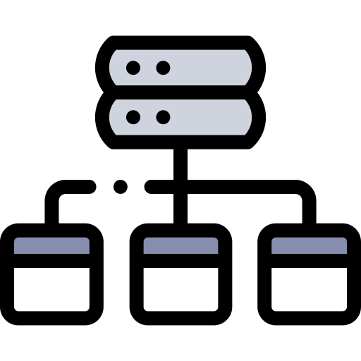
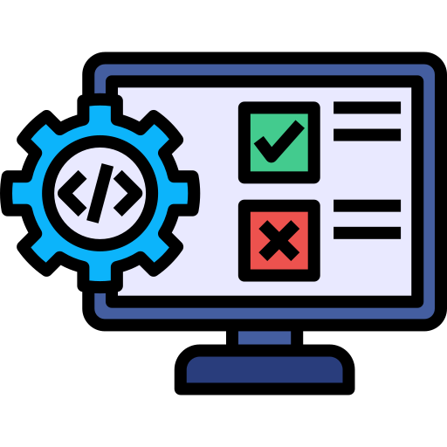
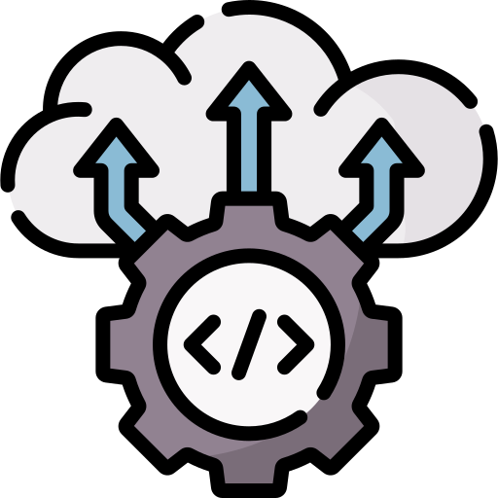
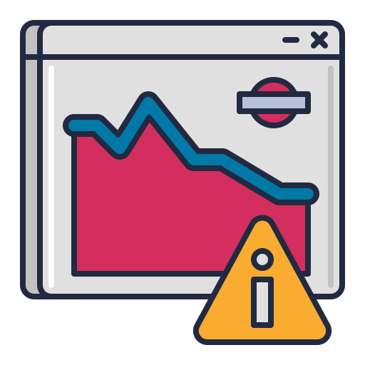

Alcance del Framework
Dentro de un proceso de desarrollo, nuestro alcance es cubrir la necesidad de realizar despliegues hacia ambientes productivos
Despliegue
Proceso de desarrollo de datos
AI Lab
Ideación
Análisis
Diseño
Construcción
Monitoreo

Slide 4

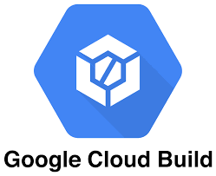
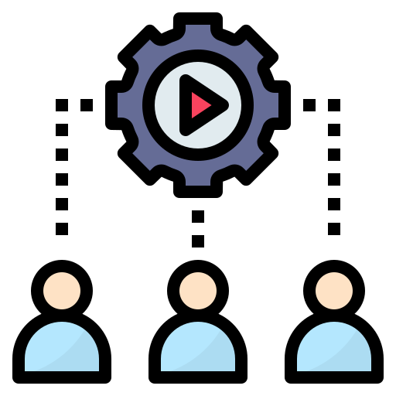
¿Qué queremos lograr?
Sincronizar los equipos de Desarrollo y Operación en las actividades de despliegues a producción (Proyectos de Data) mediante 3 pilares
USO DE REPOSITORIOS PARA VERSIONAMIENTO Y CONTROL DE CÓDIGO
DESPLIEGUE AUTOMATIZADO MEDIANTE CI/CD ENGINE
EQUIPOS SINCRONIZADOS
Autogestión
Automatización
Colaboración
Notes:
Destacar que se trata de un proceso de mejora continua

Slide 5
Requisitos para el Framework

Slide 6




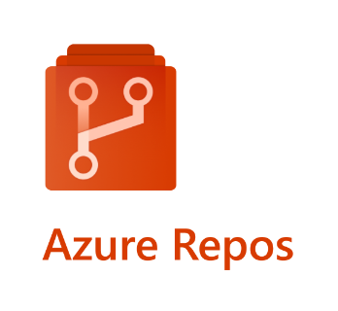


Requisitos para el Framework DataOps
Repositorio
Configuración
Responsabilidades
Tener un repositorio como servicio de versionamiento de código.
Ejemplo:
-Gitlab -Github
-Azure Repos
Manejo de comandos Git
Cada repositorio debe tener su configuración en Cloud Build:
- Trigger dev/qa
- Trigger prd
Cuentas de Servicio para despliegues dev y prd
Data/ML Engineer:
- Responsable de la configuración del repo
- Test y ejecución del despliegue en dev/qa (Build Id)
Cloud Operator:
- Revisión y validación del Build Id
- Ejecución del despliegue en prd
Notes:
Destacar que se trata de un proceso de mejora continua

Slide 7
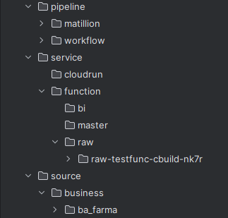

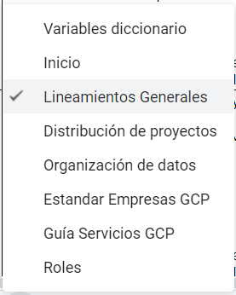
Uso del Framework de desarrollo de datos
Hacer uso del Framework de desarrollo de datos para Empresas facilita el nombramiento y disposición de componentes en la plataforma de datos y permite:
Estructuras de Proyectos y DataSet definidos
Nombrar objetos y componentes en la plataforma
Utilización de cuentas de servicio definidas
Utilización de un arquetipo para el código fuente en los repositorios
Arquetipo de Proyecto
Notes:
Destacar que se trata de un proceso de mejora continua

Slide 8
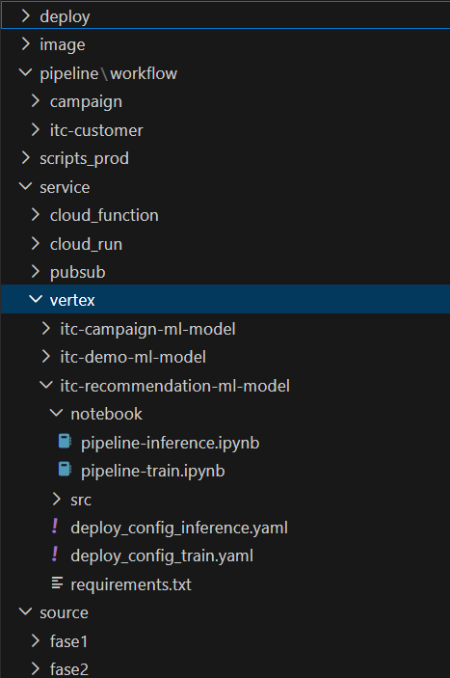
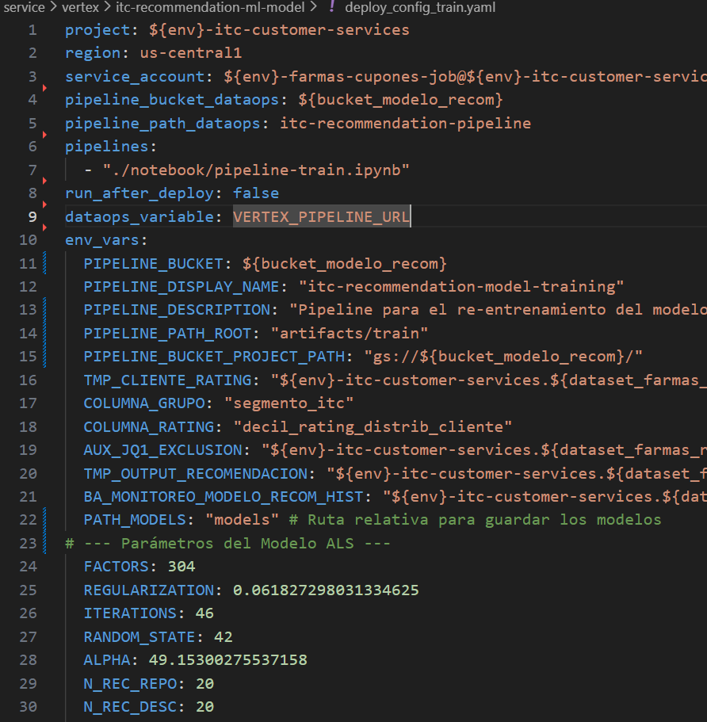
Arquetipo de componentes
La definición para el despliegue de todo componente se realiza vía su archivo de despliegue en formato yaml, el cual contiene 2 bloques:
Bloque 1 Configuración para despliegue del componente
Bloque 2
Variables de entorno
Notes:
Destacar que se trata de un proceso de mejora continua

Slide 9
Adopción de buenas prácticas de desarrollo
Para lograr escalabilidad, interoperabilidad y desacoplamiento entre sistemas, es recomendable hacer uso de buenas prácticas en el desarrollo de procesos de datos con bigquery stored procedures, workflows y apis.
Parametrización de Store procedures
proyecto
dataset
nombre de tabla
Orquestación vía workflows
Ejecución de componentes vía apis ( impersonando con service account)
Notes:
Destacar que se trata de un proceso de mejora continua

Slide 10
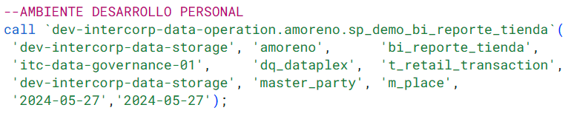
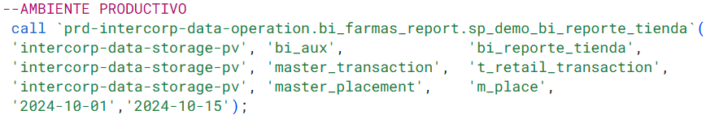
Adopción de buenas prácticas de desarrollo
Para lograr escalabilidad, interoperabilidad y desacoplamiento entre sistemas, es recomendable hacer uso de buenas prácticas en el desarrollo de procesos de datos con bigquery stored procedures. Nos basamos en las siguientes premisas:
Dentro de un SP, toda referencia a una tabla debe estar parametrizada
proyecto
dataset
nombre de tabla
Se trabaja con queries dinámicos
La ejecución de un SP entre ambientes, solo depende de los valores en sus parámetros.
Notes:
Destacar que se trata de un proceso de mejora continua

Slide 11
Framework
XOps

Slide 12
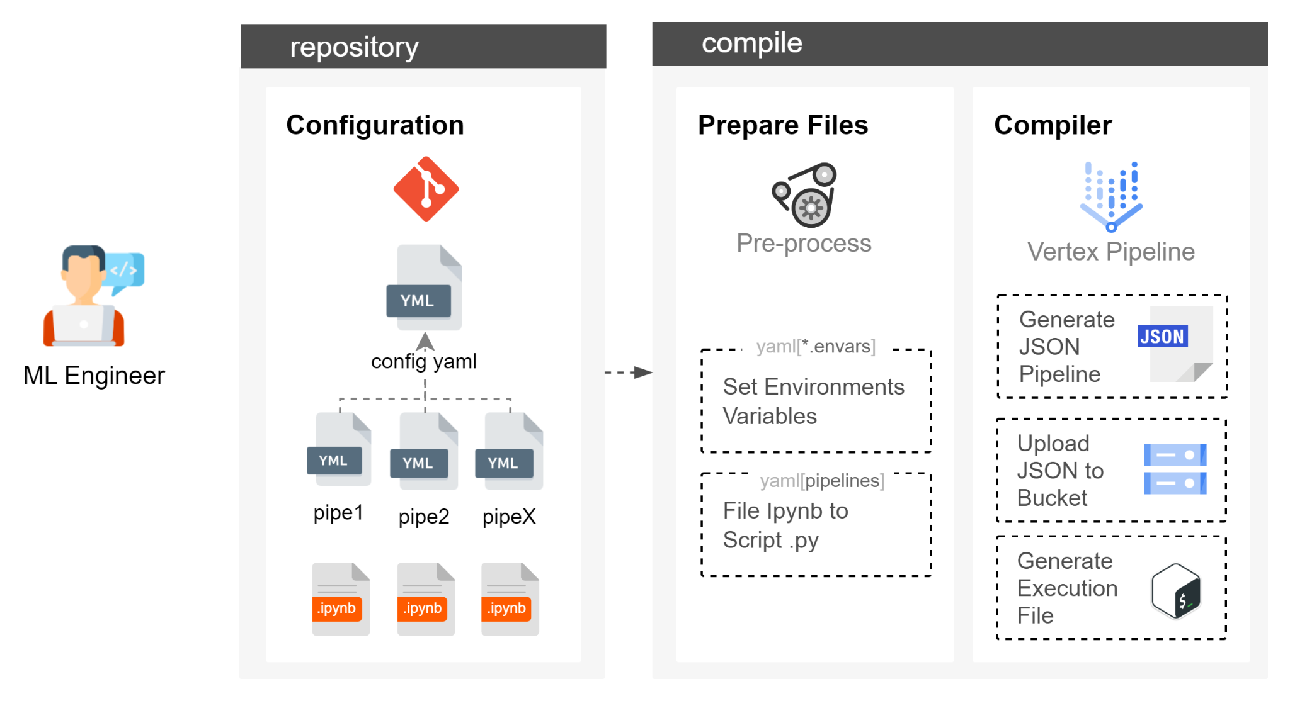
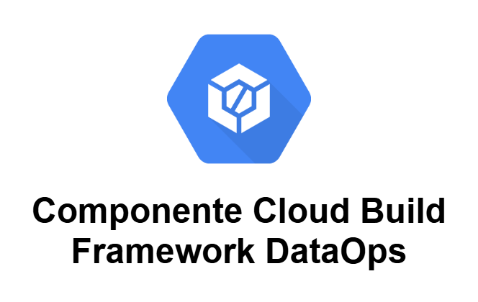
Inclusión del framework MLOps
Se desarrolló un componente que interprete los notebooks y despliegue (compile) todos los artefactos que definen un pipeline vertex ai
Se mantiene la forma de trabajo ML Engineers
El framework crea los artefactos definidos en el yaml de los notebooks
Notes:
Destacar que se trata de un proceso de mejora continua

Slide 13
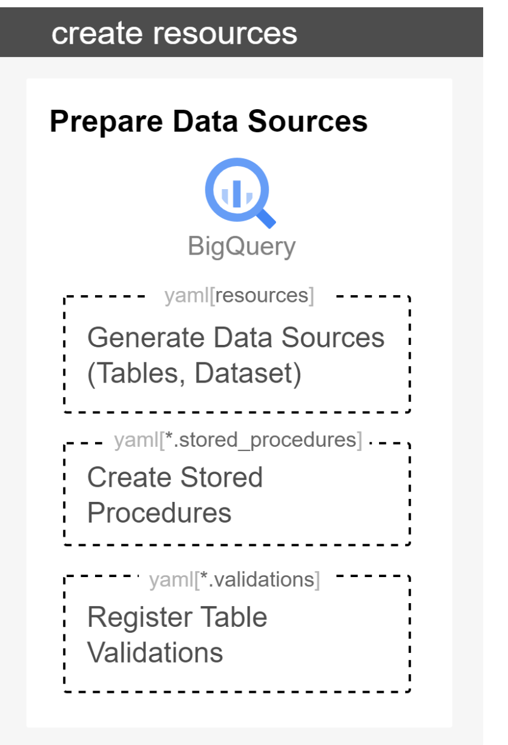
Inclusión del framework MLOps
Se desarrolló un componente que interprete los notebooks y despliegue (compile) todos los artefactos que definen un pipeline vertex ai
Se mantiene la forma de trabajo ML Engineers
El resto de componentes Bigquery ya se despliegan por el framework
Notes:
Destacar que se trata de un proceso de mejora continua

Slide 14

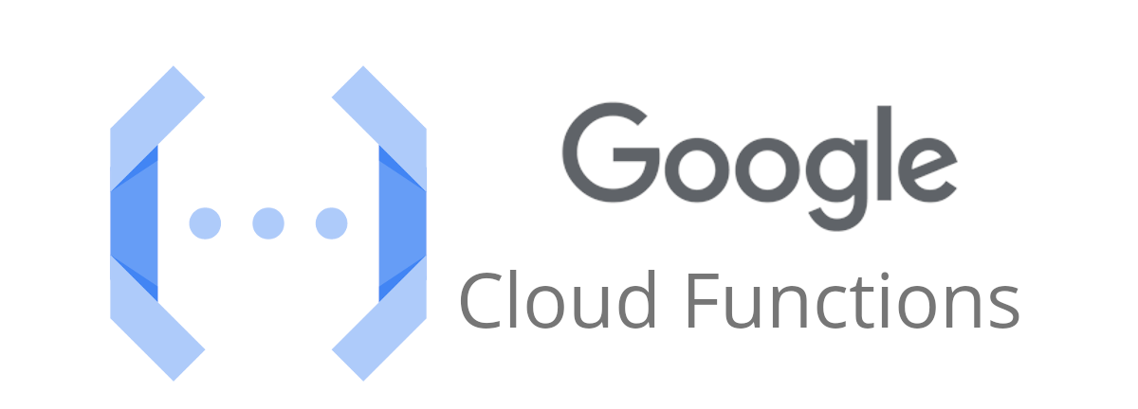
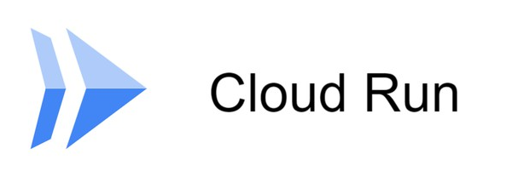

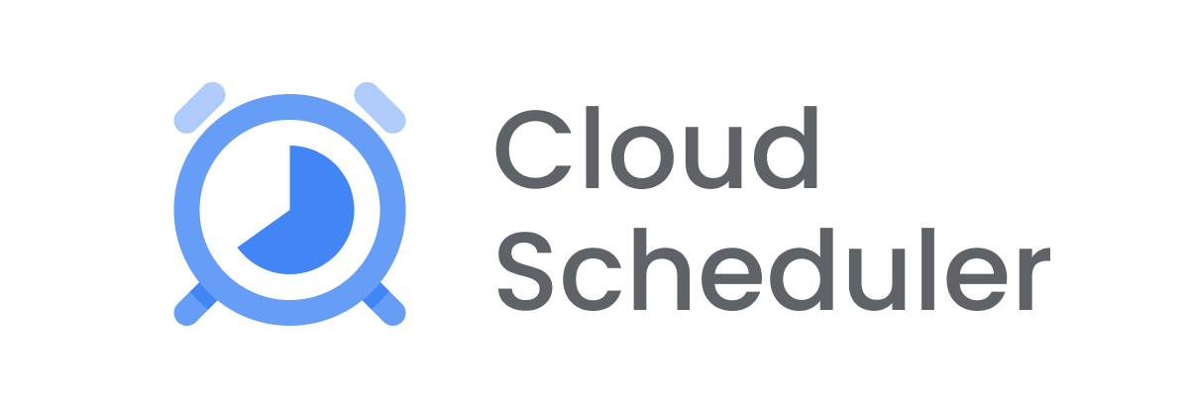

Servicios Soportados para despliegues
Bigquery
DDL
Store Procedures
Cloud Function
Cloud Run Service
Workflows
Cloud Scheduler
Vertex AI
Workflows
Notes:
Destacar que se trata de un proceso de mejora continua

Slide 15



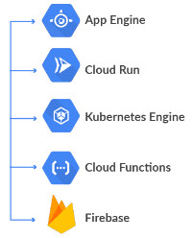
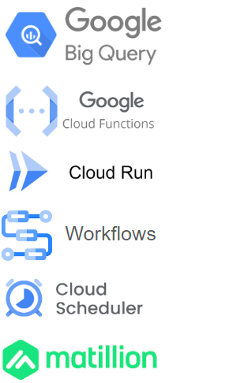


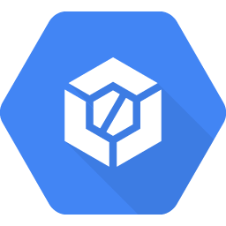

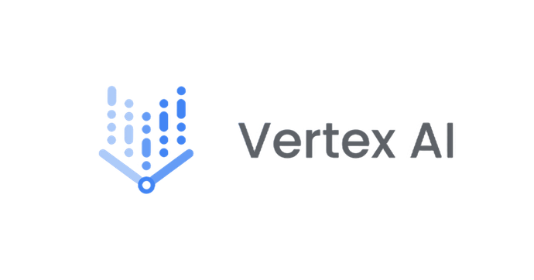

Funcionamiento
Los Data Developer realizan el test de todo el despliegue en ambientes previos y los Cloud Operator realizan el deploy a producción luego de comprobar que el despliegue se haya probado satisfactoriamente
ML/Data Engineer
Cloud Operator
Repositorio </>
GIT
Despliegue de componentes
Workspace dev1
Trigger certificación
Trigger producción
{}
Deploy Logs
Cloud Build (Deployer)
Workspace dev2
{}
Framework Despliegue XOps
+Service Account DataOps
DataOps Engineer
+Conexión GitHub-Cloud Build

Slide 16
Gracias
¿Preguntas?
Estamos listos para responderlas.
Notes:
La emoción se contagia de manera automática, si vivimos la historia el mensaje llegará a nuestra audiencia.

